Slide 1
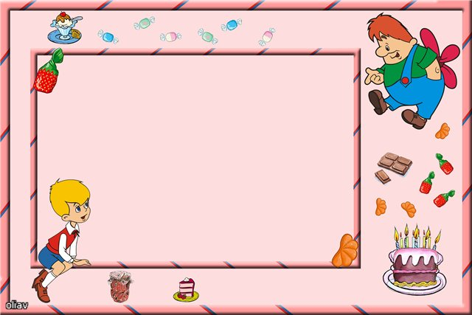

Считаем до 10
Тренажер
1 класс
Князева Татьяна Юрьевна
учитель начальных классов
МОУ СОШ № 144
г. Нижнего Новгорода

Slide 2
с числом 2
с числом 3
с числом 1
с числом 4
с числом 5

Slide 3
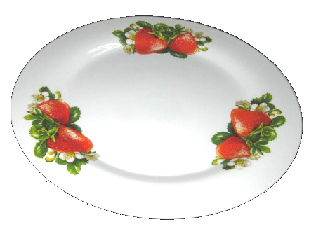
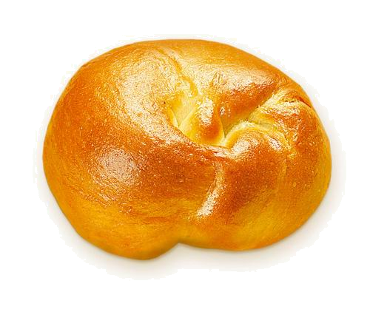
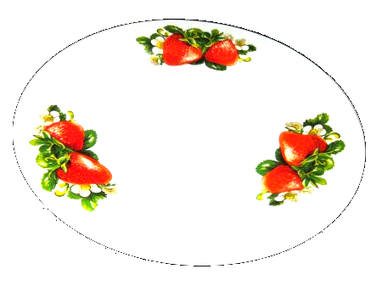


1 + 1 =
2
1
2
3
4
5
6
7
8
9
10

Slide 4
6 - 1 =
5
1
2
3
4
5
6
7
8
9
10

Slide 5
8 - 1 =
7
1
2
3
4
5
6
7
8
9
10

Slide 6
1 + 8 =
9
1
2
3
4
5
6
7
8
9
10

Slide 7
1 + 5 =
6
1
2
3
4
5
6
7
8
9
10

Slide 8
2 + 1 =
3
1
2
3
4
5
6
7
8
9
10

Slide 9
7 - 1 =
6
1
2
3
4
5
6
7
8
9
10

Slide 10
9 + 1 =
10
1
2
3
4
5
6
7
8
9
10

Slide 11
3 - 1 =
2
1
2
3
4
5
6
7
8
9
10

Slide 12
7 + 1 =
8
1
2
3
4
5
6
7
8
9
10

Slide 13
9 - 1 =
8
1
2
3
4
5
6
7
8
9
10

Slide 14
3 + 1 =
4
1
2
3
4
5
6
7
8
9
10

Slide 15
5 - 1 =
4
1
2
3
4
5
6
7
8
9
10

Slide 16
6 + 1 =
7
1
2
3
4
5
6
7
8
9
10

Slide 17
1 + 4 =
5
1
2
3
4
5
6
7
8
9
10

Slide 18
2 - 1 =
1
1
2
3
4
5
6
7
8
9
10

Slide 19
1 + 0 =
1
1
2
3
4
5
6
7
8
9
10

Slide 20
4 - 1 =
3
1
2
3
4
5
6
7
8
9
10

Slide 21
8 + 2 =
10
1
2
3
4
5
6
7
8
9
10

Slide 22
2 + 5 =
7
1
2
3
4
5
6
7
8
9
10

Slide 23
4 - 2 =
2
1
2
3
4
5
6
7
8
9
10

Slide 24
5 - 2 =
3
1
2
3
4
5
6
7
8
9
10

Slide 25
2 + 1 =
3
1
2
3
4
5
6
7
8
9
10

Slide 26
6 + 2 =
8
1
2
3
4
5
6
7
8
9
10

Slide 27
6 - 2 =
4
1
2
3
4
5
6
7
8
9
10

Slide 28
2 + 3 =
5
1
2
3
4
5
6
7
8
9
10

Slide 29
10 - 2 =
8
1
2
3
4
5
6
7
8
9
10

Slide 30
9 - 2 =
7
1
2
3
4
5
6
7
8
9
10

Slide 31
3 - 2 =
1
1
2
3
4
5
6
7
8
9
10

Slide 32
2 + 7 =
9
1
2
3
4
5
6
7
8
9
10

Slide 33
2 + 2 =
4
1
2
3
4
5
6
7
8
9
10

Slide 34
8 - 2 =
6
1
2
3
4
5
6
7
8
9
10

Slide 35
2 + 4 =
6
1
2
3
4
5
6
7
8
9
10

Slide 36
5 + 2 =
7
1
2
3
4
5
6
7
8
9
10

Slide 37
7 - 2 =
5
1
2
3
4
5
6
7
8
9
10

Slide 38
6 + 2 =
8
1
2
3
4
5
6
7
8
9
10

Slide 39
6 + 3 =
9
1
2
3
4
5
6
7
8
9
10

Slide 40
1 + 3 =
4
1
2
3
4
5
6
7
8
9
10

Slide 41
8 - 3 =
5
1
2
3
4
5
6
7
8
9
10

Slide 42
2 + 3 =
5
1
2
3
4
5
6
7
8
9
10

Slide 43
7 + 3 =
10
1
2
3
4
5
6
7
8
9
10

Slide 44
3 + 4 =
7
1
2
3
4
5
6
7
8
9
10

Slide 45
4 - 3 =
1
1
2
3
4
5
6
7
8
9
10

Slide 46
3 + 3 =
6
1
2
3
4
5
6
7
8
9
10

Slide 47
7 - 3 =
4
1
2
3
4
5
6
7
8
9
10

Slide 48
9 - 3 =
6
1
2
3
4
5
6
7
8
9
10

Slide 49
3 + 5 =
8
1
2
3
4
5
6
7
8
9
10

Slide 50
5 - 3 =
2
1
2
3
4
5
6
7
8
9
10

Slide 51
3 + 0 =
3
1
2
3
4
5
6
7
8
9
10

Slide 52
3 + 7 =
10
1
2
3
4
5
6
7
8
9
10

Slide 53
6 - 3 =
3
1
2
3
4
5
6
7
8
9
10

Slide 54
3 + 6 =
9
1
2
3
4
5
6
7
8
9
10

Slide 55
10 - 3 =
7
1
2
3
4
5
6
7
8
9
10

Slide 56
4 + 2 =
6
1
2
3
4
5
6
7
8
9
10

Slide 57
4 + 5 =
9
1
2
3
4
5
6
7
8
9
10

Slide 58
7 - 4 =
3
1
2
3
4
5
6
7
8
9
10

Slide 59
1 + 4 =
5
1
2
3
4
5
6
7
8
9
10

Slide 60
6 + 4 =
10
1
2
3
4
5
6
7
8
9
10

Slide 61
4 + 4 =
8
1
2
3
4
5
6
7
8
9
10

Slide 62
4 - 1 =
3
1
2
3
4
5
6
7
8
9
10

Slide 63
0 + 4 =
4
1
2
3
4
5
6
7
8
9
10

Slide 64
6 - 4 =
2
1
2
3
4
5
6
7
8
9
10

Slide 65
9 - 4 =
5
1
2
3
4
5
6
7
8
9
10

Slide 66
3 + 4 =
7
1
2
3
4
5
6
7
8
9
10

Slide 67
5 + 4 =
9
1
2
3
4
5
6
7
8
9
10

Slide 68
8 - 4 =
4
1
2
3
4
5
6
7
8
9
10

Slide 69
10 - 4 =
6
1
2
3
4
5
6
7
8
9
10

Slide 70
4 + 6 =
10
1
2
3
4
5
6
7
8
9
10

Slide 71
2 + 4 =
6
1
2
3
4
5
6
7
8
9
10

Slide 72
5 - 4 =
1
1
2
3
4
5
6
7
8
9
10

Slide 73
1 + 5 =
6
1
2
3
4
5
6
7
8
9
10

Slide 74
5 - 0 =
5
1
2
3
4
5
6
7
8
9
10

Slide 75
5 + 5 =
10
1
2
3
4
5
6
7
8
9
10

Slide 76
3 + 5 =
8
1
2
3
4
5
6
7
8
9
10

Slide 77
7 - 5 =
2
1
2
3
4
5
6
7
8
9
10

Slide 78
5 - 4 =
1
1
2
3
4
5
6
7
8
9
10

Slide 79
5 + 4 =
9
1
2
3
4
5
6
7
8
9
10

Slide 80
8 - 5 =
3
1
2
3
4
5
6
7
8
9
10

Slide 81
5 + 2 =
7
1
2
3
4
5
6
7
8
9
10

Slide 82
4 + 5 =
9
1
2
3
4
5
6
7
8
9
10

Slide 83
6 - 5 =
1
1
2
3
4
5
6
7
8
9
10

Slide 84
10 - 5 =
5
1
2
3
4
5
6
7
8
9
10

Slide 85
5 + 3 =
8
1
2
3
4
5
6
7
8
9
10

Slide 86
2 + 5 =
7
1
2
3
4
5
6
7
8
9
10

Slide 87
9 - 5 =
4
1
2
3
4
5
6
7
8
9
10

Slide 88
5 + 1 =
6
1
2
3
4
5
6
7
8
9
10

